Slide 1
React中事件的用法

Slide 2
React中事件的用法 — 课程概要
事件处理函数的使用
事件对象介绍
事件和状态关联

Slide 3
事件处理函数的使用
React中事件的用法

Slide 4
事件处理函数的使用
编写事件处理函数
绑定事件处理函数
实例演示

Slide 5
事件处理函数的使用 — 编写事件处理函数
组件
React自有方法
用户定义方法
render
componentWillUpdate
componentDidMount
handleClick
handleChange
handleMouseover

Slide 6
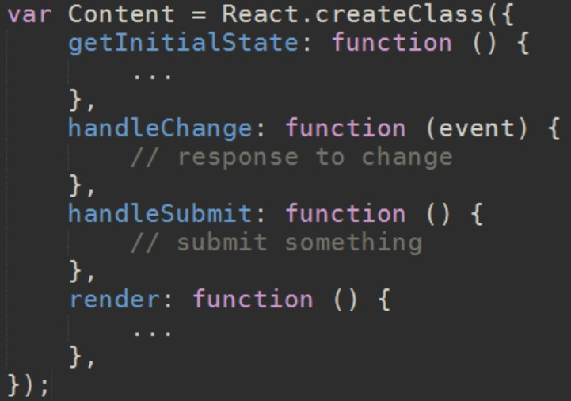
事件处理函数的使用 — 编写事件处理函数

Slide 7
事件处理函数的使用 — 绑定事件处理函数
触摸
键盘
剪切
onTouchCancel onTouchEnd onTouchMove onTouchStart
onKeyDown onKeyPress onKeyUp
onCopy onCut onPaste
onClick = {this.handleClick}
表单
焦点
UI元素
滚动
onChange onInput onSubmit
onFocus onBlur
onScroll
onWheel

Slide 8
事件处理函数的使用 — 绑定事件处理函数
onClick onContextMenu onDoubleClick
onMouseDown onMouseEnter onMouseLeave
onMouseMove onMouseOut onMouseOver onMouseUp
onDrop
onDrag onDragEnd onDragEnter onDragExit
onDragLeave onDragOver onDragStart
鼠标

Slide 9
事件处理函数的使用 — 实例演示
使用事件处理函数

Slide 10
事件对象介绍
React中事件的用法

Slide 11
事件对象介绍
事件对象使用方式
不同事件对象介绍
实例演示

Slide 12
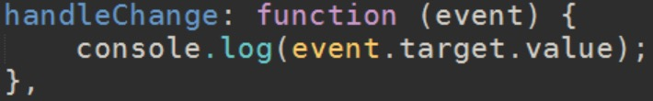
事件对象介绍 — 事件对象使用方式
事件对象
事件对象的属性

Slide 13
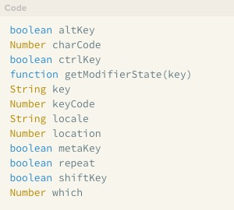
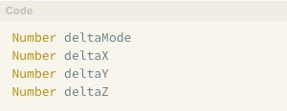


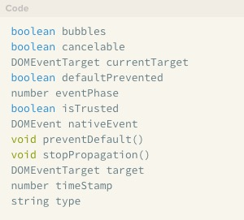
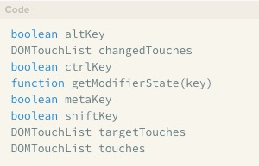
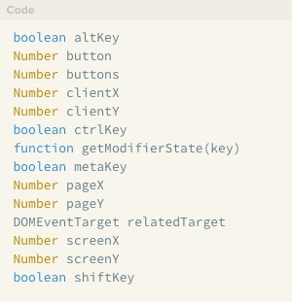

事件对象介绍 — 不同事件对象介绍
键盘
剪切
通用
鼠标
焦点
UI元素
触摸
滚动

Slide 14
事件对象介绍 — 实例演示
使用滚动事件对象
使用键盘事件对象

Slide 15
事件和状态关联
React中事件的用法

Slide 16
事件和状态关联
事件和状态关联
实例演示

Slide 17
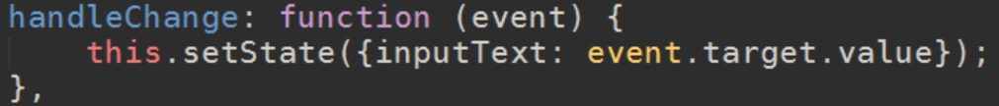
事件和状态关联 — 事件和状态关联
设置状态

Slide 18
事件和状态关联 — 实例演示
记录鼠标移动坐标

Slide 19
React中事件的用法
本课程中我们学习了React中事件的用法，你应当掌握了以下知识：
事件处理函数的编写和使用
事件对象的用法
事件和状态关联
你可以使用这些技巧来编写更具交互性的React组件，如果想继续提高，你可以在极客学院继续学习React系列课程。

Slide 20


